Slide 1


Incentivos e Auxílios à Economia
Conselho Consultivo de Economia da Madeira, 17 de Novembro de 2020

Slide 2

Nota Introdutória
Desconhecemos
Envelope Financeiro Afeto à R.A.M.
Regulamentos
Conhecemos
Fundos Europeus reforçados até 2029
Prioridades estratégicas e eixos de intervenção da UE
Prioridades
Programação
Envelope financeiro Nacional

Slide 3
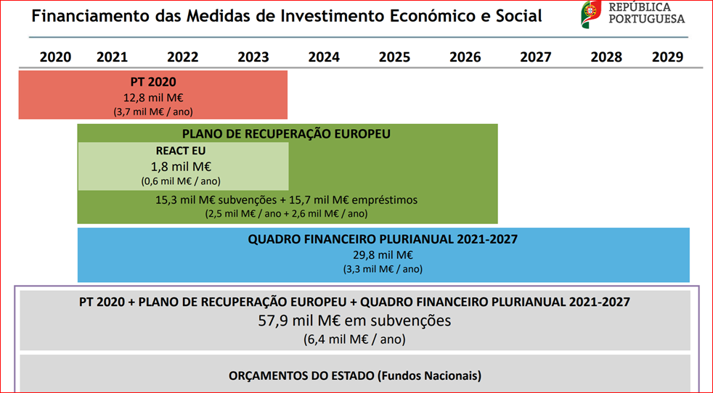
Nota Introdutória (Continuação)
O CCE considera que, deverão ser preparados instrumentos de intervenção estrutural:
Projetos de Valor Acrescentado
Reestruturação Empresarial
Formação/Qualificação/Conhecimento
Transformação Digital e Tecnológica
Projetos Estruturantes para a R.A.M.
Áreas Identificadas neste Relatório

Slide 4
I – Instrumentos de Apoio e Plano de Sobrevivência e Resiliência

Slide 5
I – Instrumentos de Apoio e Plano de Sobrevivência e Resiliência
Linhas de apoio à tesouraria das empresas:
Condição imperativa a possibilidade das instituições financeiras não solicitarem garantias, avales, depósitos caução ou qualquer outra forma de colateral para os montantes assegurados publicamente.
O Governo Regional deverá avaliar a possibilidade de fomentar uma plataforma única à utilização das linhas de crédito.
Privilegiar subsídios não reembolsáveis – Majorações em função da localização, manutenção de postos de trabalho, digitalização e tecnologia.
Maior elegibilidade dos destinatários - Independentemente da forma jurídica e da sua dimensão (PME’s e Não PME’s).
Medidas Propostas
Qualquer auxílio e incentivo que a RAM venha a atribuir tem de ser aplicado a empresas com sede e estabelecimento estável na RAM e que tenham viabilidade e sustentabilidade económica. Deverão aceitar-se capitais próprios negativos em anos de crise e/ou Pandemia

Slide 6
I – Instrumentos de Apoio e Plano de Sobrevivência e Resiliência
Despesas elegíveis – Considerar como despesas elegíveis, em todos os sistemas de incentivos, a elaboração do processo de candidatura e o trabalho inerente ao pagamento de saldo e acompanhamento das auditorias.
SI-Funcionamento - Apoiar, parcialmente, os gastos correntes empresariais, alargando o âmbito para as PME e não PME.
Custos de Transportes – Continuar a apoiar o custo de transporte de expedição de mercadorias para as empresas industriais.
Passar a contemplar no Funcionamento o subsídio integral aos custos de transporte com a expedição de produtos para fora da RAM das PME em função de determinados CAE na área do comércio.
Setor do Turismo - Conceção de um pacote de subsídio dirigido ao setor do turismo no que se refere a unidades hoteleiras.
Medidas Propostas

Slide 7
I – Instrumentos de Apoio e Plano de Sobrevivência e Resiliência
Implementar o sistema de incentivos “Inicie +”, com uma componente de fundo perdido, permitindo retroagir a elegibilidade de despesas desde 18 de março de 2020.
Subsídio à requalificação e modernização de infraestruturas.
“Garantir +” – Subsidio a fundo perdido ao tecido empresarial que esteja em situação de retoma progressiva de atividade económica, compensando o gasto patronal com as horas não trabalhadas.
Medidas Propostas

Slide 8
I – Instrumentos de Apoio e Plano de Sobrevivência e Resiliência
Criação do “Invest Rápido” – Apoiar, a fundo perdido, investimentos:
100 000 € por projeto.
Subsídio não reembolsável na ordem de 75% (75 000 €).
Sistema desburocratizado, simplificado e expedito.
Incorporar a consultoria e investimentos em ativo fixo corpóreo e incorpóreo como despesa elegível.
“Invest Rápido” Digital; “Invest Rápido” Inovação; “Invest Rápido” Investigação; “Invest Rápido” Internacionalização; “Invest Rápido” Economia Circular; “Invest Rápido” Energia; “Invest Rápido” Economia Azul; “Invest Rápido” Outros
Concurso Anual de Empreendorismo – Prémios monetários aos melhores projetos.
Medidas Propostas

Slide 9
I – Instrumentos de Apoio e Plano de Sobrevivência e Resiliência
Subsídios a investimentos empresariais – Subsídio não reembolsável de 50% para investimentos de valor superior a 100 000 Euros:
Majoração para a manutenção de postos
Cheque Formação – Subsídio a fundo perdido para custear ações de formação, desenvolvidas por entidades devidamente acreditadas:
Para as entidades empregadoras em atividade ou em período de duração de Lay Off ou período de não trabalho efetivo.
Para formação in house.
Para desempregados.
Medidas Propostas

Slide 10
I – Instrumentos de Apoio e Plano de Sobrevivência e Resiliência
Reestruturação do Incentivo Extraordinário à Retoma Progressiva da Atividade (“Lay-Off atual”).
Isentar temporariamente as sociedades comprovadamente afetadas pela Pandemia a contribuir com a parte patronal para com a Segurança Social.
Para a não exclusão do acesso das empresas da R.A.M., a instrumentos de apoio a criar, mesmo que já tenham beneficiado previamente de apoios no âmbito da Covid19.
Passar a contemplar para a R.A.M., os apoios para a formação profissional e para medidas de manutenção e/ou criação de emprego para as empresas e trabalhadores da R.A.M..
Sensibilização ao Governo da República

Slide 11
II – Instrumentos de Apoio e Plano para o Desenvolvimento da R.A.M.

Slide 12
II – Instrumentos de Apoio e Plano para o Desenvolvimento da R.A.M.
Passada a Pandemia os sistemas de incentivos devem privilegiar a atribuição mista de subsídio reembolsável e não reembolsável.
Continuar a manter o sistema de subsídios ao Funcionamento para apoiar, os gastos correntes empresariais, alargando o âmbito para as PME e para as Não PME.
Continuar a apoiar o custo de transporte de expedição de mercadorias para as empresas industriais, para fora da R.A.M. e até ao Estado Membro e o custo de transporte para a entrada das matérias-primas e subsidiárias.
Apoiar os custos de transporte com a expedição de mercadorias e produtos para as PME em função de determinados CAE na área do comércio.
Medidas Propostas

Slide 13
II – Instrumentos de Apoio e Plano para o Desenvolvimento da R.A.M.
A compensação aos sobrecustos com a expedição de mercadorias deverá estar consagrada para um horizonte temporal nunca inferior a 4 anos.
Apoios públicos à realização de investimentos, com componente de subsídio reembolsável e não reembolsável, contemplando como:
Fatores de majoração, para a criação de postos de trabalho
Fatores de majoração, para projetos localizados fora do Funchal.
Medidas Propostas

Slide 14
II – Instrumentos de Apoio e Plano para o Desenvolvimento da R.A.M.
Subsídios à Internacionalização:
Plano de Internacionalização para investimentos superiores a 30 000 €.
Incluir despesas relacionadas com:
Elaboração do plano;
Missões empresariais ou participação em feiras;
Ações de marketing, comunicação e promoção;
Criação de uma plataforma e/ou loja online.
Majoração do subsídio para empresas que estabeleçam parcerias estratégicas internacionais, nomeadamente que tragam know how, capital ou valor acrescentado para a RAM.
Medidas Propostas

Slide 15
II – Instrumentos de Apoio e Plano para o Desenvolvimento da R.A.M.
Incentivos ao Investimento - Próximo Quadro Financeiro Plurianual
Continuar com a tipologia do “Invest Rápido”, numa estrutura mista de subsídio reembolsável e não reembolsável, cumprindo os regulamentos comunitários.
Criação de um sistema de incentivo para o investimento na(s) área(s) da:
Modernização/inovação e digitalização do comércio;
Poupança energética para beneficiários a título individual ou coletivo;
Economia azul quer para investimentos em ativos fixos corpóreos como também para investigação aplicada;
Sustentabilidade e/ou investigação. Com majoração para a Ilha do Porto Santo.
Gestão ambiental, racionalização de consumos e eficiência ambiental, gestão de resíduos, entre outros.
AudioVisual. Deverá ser majorado o incentivo quando o projeto promover a R.A.M. e/ou que façam vendas internacionais dos seus produtos audiovisuais a partir da Madeira.
Medidas Propostas

Slide 16
II – Instrumentos de Apoio e Plano para o Desenvolvimento da R.A.M.
Consagrar forte componente de subsídio não reembolsável para investimentos inovadores, digitais, ativos intangíveis e nas linhas consagradas como investimento Inteligente para a RAM com majoração para a criação líquida de postos de trabalho.
Apoio às sociedades que investam em projetos classificados, pelo Governo Regional, como Projetos de Interesse Regional (PIR). Pela sua natureza estratégica, deve ser maximizada a comparticipação de fundos comunitários atribuídos a fundo perdido.
Eliminação do requisito de constituição de garantia bancária no pagamento do saldo final ou no pagamento do subsídio reembolsável, por parte dos beneficiários:
Se tal não for legalmente possível, substituir por outras garantias que não envolvam encargos para as empresas.
Medidas Propostas

Slide 17
II – Instrumentos de Apoio e Plano para o Desenvolvimento da R.A.M.
Instituir um mecanismo de apoio à capitalização e/ou reestruturação empresarial das sociedades através de um mecanismo Capital de Risco (Debt vs Equity).
Instituir um mecanismo de apoio ao investimento que incentive os diferentes players, nomeadamente, investidores, empresas, profissionais liberais entre outros, a adquirir unidades de participação de um determinado projeto, através de uma contribuição em espécie, capital ou trabalho.
Fundo Microcrédito:
Pessoas com dificuldades ao nível de integração económica e social;
Para projetos de micro dimensão até os 20 000€;
O Governo Regional deverá dar garantias ao crédito nos projetos com mérito.
Criação de um fundo de investimento específico para a descarbonização energética.
Medidas Propostas

Slide 18
II – Instrumentos de Apoio e Plano para o Desenvolvimento da R.A.M.
Simplificação de todos os sistemas de incentivos, naturalmente cumprindo os regulamentos, a legislação e a transparência dos dinheiros públicos:
Imputar uma percentagem de custos indiretos, quer para o IDE, como para o IQ.
Criação de uma lista/bolsa oficial e pública de consultores.
Consagrar um estatuto de exceção para a UMA ser considerada beneficiária elegível para projetos de investigação científica, no âmbito dos objetivos estratégicos para a RAM.
Promover a transferência do sistema científico nacional para o tecido empresarial da RAM.
Medidas Propostas

Slide 19
II – Instrumentos de Apoio e Plano para o Desenvolvimento da R.A.M.
As candidaturas de projetos ao investimento devem ser contínuas e não através do lançamento de avisos de concurso em períodos/datas definidos e rígidos, caso não seja possível, o CCE propõe:
Que no último mês de cada ano económico seja publicado o conjunto dos avisos de concursos de abertura de candidaturas para o ano económico subsequente;
No caso de não ser concretizado o ponto anterior, deverão ser previstos avisos de abertura de dois em dois meses
Criar task force especializada em fundos lançados diretamente pela UE. Que deverá:
Identificar oportunidades;
Procurar e selecionar parceiros;
Promover sinergias com os eurodeputados;
Potenciar lobby;
Estabelecer contactos céleres e ágeis com empresas regionais para integrarem consórcios comunitários.
Medidas Propostas

Slide 20
II – Instrumentos de Apoio e Plano para o Desenvolvimento da R.A.M.
Os subsídios atribuídos devem continuar a ser publicitados em site para acesso do público em geral.
Reforçar o apoio à contratação de desempregados com subsídio a fundo perdido por cada posto de trabalho criado acrescido das contribuições patronais que a entidade patronal tem de suportar para com a Segurança Social.
Dever-se-ão também, considerar apoios ao recrutamento de doutorados.
Medidas Propostas

Slide 21
III – Enquadramento Final

Slide 22




III – Enquadramento Final
Não podemos perder a oportunidade de investir e concretizar:
Inovação, conhecimento, qualidade, sustentabilidade, empreendedorismo, internacionalização, cooperação e formação.
Recursos disponíveis para os fatores estratégicos de competitividade empresarial (o ciclo anterior privilegiou, os grandes investimentos infraestruturais).
Redes de cooperação entre PME, e entre estas e não PME.
O CCE defende que a RAM adote ativamente um esforço de cooperação entre as diversas RUP, Macaronésia e lobby junto das diversas regiões e instâncias, nomeadamente EU.

